Slide 1

Министерство общего и профессионального образования
Свердловской области
Государственное бюджетное профессиональное образовательное учреждение
Свердловской области
«Северный педагогический колледж»
Волшебный мир сказок…
Координатор: Веретенникова Валерия Юрьевна

Slide 2
Цель:
Участие в проекте для получения новых знаний о волшебных сказах П.П.Бажова
Задачи:
Получить больше информации о сказках П.П.Бажова;
Оценить влияние сказок на детей;
Понять насколько часто мы встречаемся со сказками;
Гипотеза:
Если мы примем участие в проекте, то узнаем новые сказы Бажова.

Slide 3

Как попасть в сказку?

Slide 4
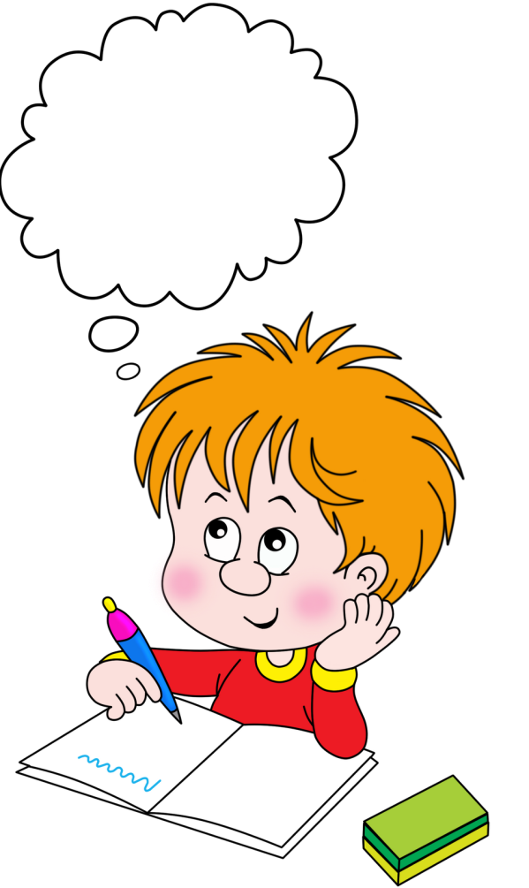
Сейчас я предлагаю вам разделиться на 2 группы и попробовать решить проблемные вопросы!

Slide 5
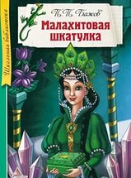


Чем отличаются сказки от сказов?

Slide 6
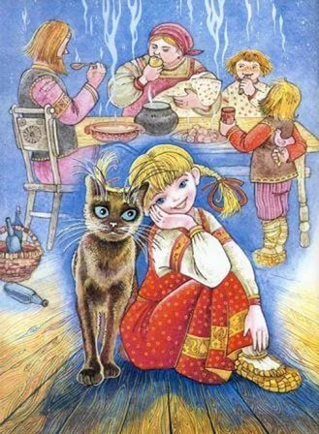
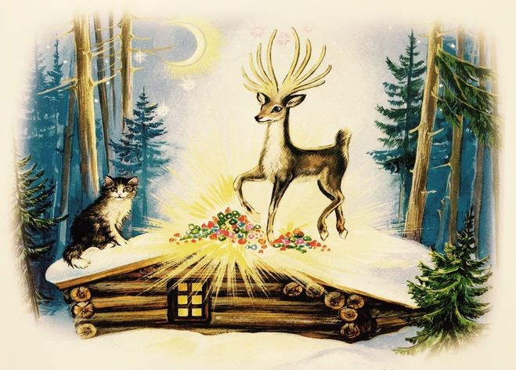
Какие волшебные сказы П.П.Бажова мы изучили?

Slide 7
Благодарю за внимание !

